Slide 1
제시어 기능 구현하기

Slide 2
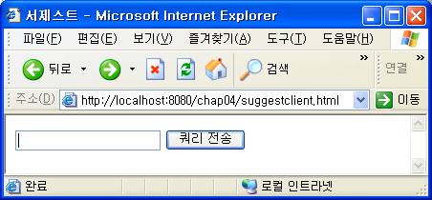

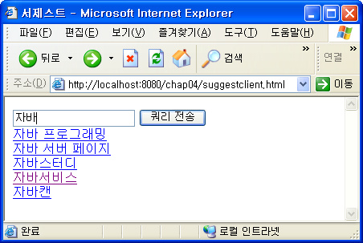
제시어 기능 흐름
1
입력한 검색어를
서버에 전송
2
전달받은 검색어를
사용해서 제시어
목록을 추출
3
제시어 목록을
지정한 양식으로
클라이언트에 전송
4
응답 텍스트를 분석한 뒤,
제시어 목록을 화면에 출력

Slide 3
서버/클라이언트측 제시어 기능 구현
서버측 제시어 기능 구현
  예제 :
    Chap04/suggest.jsp
클라이언트측 제시어 기능 구현
  예제 :
    Chap04/suggestclient.html
  IE의 경우 한글/영문에 무관하게 startSuggest() 함수가 호출되나,
  Firefox의 경우 한글은 startSuggest()함수가 호출되지 않는다. – 자동 호출로 해결

